Slide 1
Week 03｜大數據的技術
三節路線：技術全貌、儲存整合、處理與呈現
技術的工作，是讓資料可靠地走到決策
第一節
第二節
第三節
資料與技術全貌
儲存與整合
處理、分析與呈現
本週不寫程式，重點是看懂資料在系統中的旅程
大數據｜Week 03
Notes:
來源：舊教材 PDF A 第 87–123 頁；必要處依新版重組規劃補充。
教學提示：先回顧 Week 02 的應用流程。

Slide 2
從業務問題到技術流程
01
02
03
04
05
來源
整合
儲存
處理
使用
交易與客服
清理並接系統
資料與歷史
依時限完成
分析與決策
技術選擇必須配合問題、資料與時限
大數據｜Week 03
Notes:
來源：舊教材 PDF A 第 87–123 頁；必要處依新版重組規劃補充。
教學提示：先講用途，再講技術名稱。

Slide 3
三種常見資料型態
結構化
欄列固定，例如交易表與客戶資料表
半結構化
有標記但結構可變，例如 JSON 與系統紀錄
非結構化
沒有固定欄列，例如客服文字、語音與影像
資料型態會影響儲存、搜尋與分析方式
大數據｜Week 03
Notes:
來源：舊教材 PDF A 第 87–123 頁；必要處依新版重組規劃補充。
教學提示：請學生各舉一個金融資料例子。

Slide 4
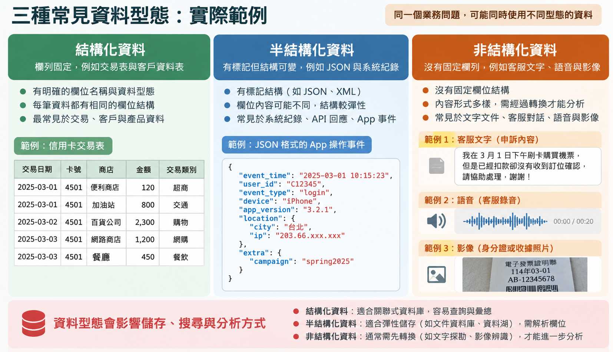

Slide 5
結構化資料
優點
常見問題
欄位清楚，容易查詢
適合彙總、比較與報表
品質規則較容易建立
不同系統欄位定義不一致
代碼或日期格式不同
資料表之間缺少共同識別
大數據｜Week 03
Notes:
來源：舊教材 PDF A 第 87–123 頁；必要處依新版重組規劃補充。
教學提示：使用交易表與客戶表說明。

Slide 6
半結構化資料
常見形式
JSON、XML、事件紀錄與 API 回應
結構特色
保留欄位標記，但每筆內容可能不同
金融例子
App 操作事件、系統登入紀錄與服務訊息
處理重點
解析欄位、統一時間與確認版本
大數據｜Week 03
Notes:
來源：舊教材 PDF A 第 87–123 頁；必要處依新版重組規劃補充。
教學提示：只建立概念，不教格式語法。

Slide 7
非結構化資料
常見形式
文字、文件、錄音、影像與影片
金融例子
客服對話、申訴文件、新聞與法說內容
分析難點
內容需要轉換，語意也容易受情境影響
使用要求
先確認目的、權限、隱私與品質
大數據｜Week 03
Notes:
來源：舊教材 PDF A 第 87–123 頁；必要處依新版重組規劃補充。
教學提示：預告 W15 文字探勘。

Slide 8
批次與即時處理
批次 Batch
即時 Streaming
累積一段時間後集中處理
適合日報、月報與歷史分析
可在非尖峰時間執行
事件到達後快速處理
適合交易監測與即時提醒
更重視穩定性與反應時間
大數據｜Week 03
Notes:
來源：舊教材 PDF A 第 87–123 頁；必要處依新版重組規劃補充。
教學提示：用月結報表與詐欺偵測比較。

Slide 9
資料來源與用途的配對
交易資料
報表、關聯分析、異常交易監測
客戶資料
服務分析、客戶分群與風險判斷
系統紀錄
資安監測、效能與操作流程改善
文字資料
客服議題、新聞與研究內容分析
大數據｜Week 03
Notes:
來源：舊教材 PDF A 第 87–123 頁；必要處依新版重組規劃補充。
教學提示：提醒同一來源可以支援多個用途。

Slide 10
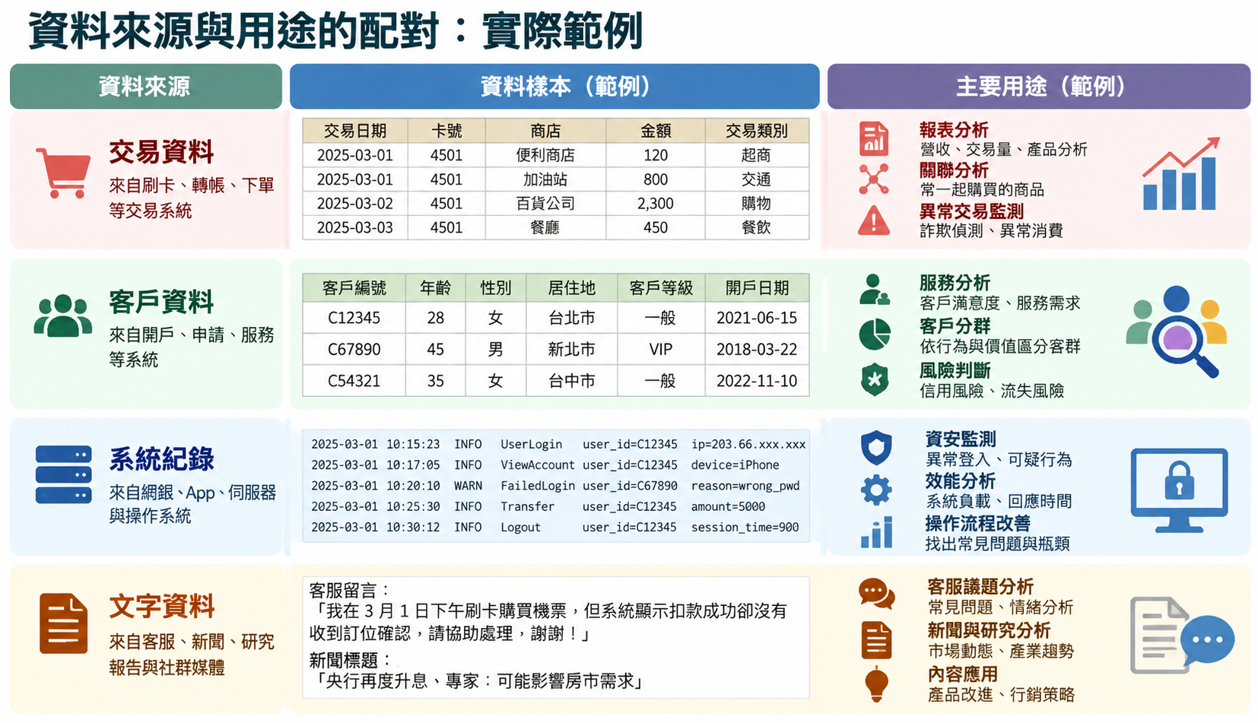

Slide 11
銀行案例｜信用卡交易的資料旅程
產生
刷卡系統收到金額、商店、時間與裝置
整合
接上帳戶狀態與歷史交易模式
處理
即時計算風險，必要時要求再次驗證
保存
留下交易與處置紀錄，供後續分析
即時判斷與歷史分析會使用不同處理節奏
大數據｜Week 03
Notes:
來源：舊教材 PDF A 第 87–123 頁；必要處依新版重組規劃補充。
教學提示：請學生指出哪些步驟需要即時完成。

Slide 12
第一節小結
型態
結構化、半結構化與非結構化
來源
交易、客戶、系統與外部資訊
速度
批次處理與即時處理各有用途
選擇
技術必須配合問題、資料型態與時限
大數據｜Week 03
Notes:
來源：舊教材 PDF A 第 87–123 頁；必要處依新版重組規劃補充。
教學提示：用一分鐘重述資料旅程。

Slide 13
本節搶答題
5 分鐘｜先作答，再核對答案
1. 交易資料表通常屬於哪一類？（A 結構化 B 非結構化）
2. 客服錄音通常屬於哪一類？（A 半結構化 B 非結構化）
3. JSON 較接近哪一類？（A 半結構化 B 紙本資料）
4. 月底報表較適合哪種處理？（A 批次 B 即時）
5. 詐欺交易當下判斷較重視什麼？（A 反應時間 B 投影片數）
答案：1-A 2-B 3-A 4-A 5-A
大數據｜Week 03
Notes:
來源：舊教材 PDF A 第 87–123 頁；必要處依新版重組規劃補充。
教學提示：先讓學生作答，再核對答案。

Slide 14
第二節｜資料儲存與整合
第二節 01/11
不同資料放在哪裡，取決於用途與管理方式
作業資料庫
資料倉儲
資料市集
資料湖
支援日常交易
支援整合分析
聚焦部門需求
保留多樣原始資料
大數據｜Week 03
Notes:
來源：舊教材 PDF A 第 87–123 頁；必要處依新版重組規劃補充。
教學提示：先建立四種用途，不要求背產品名稱。

Slide 15
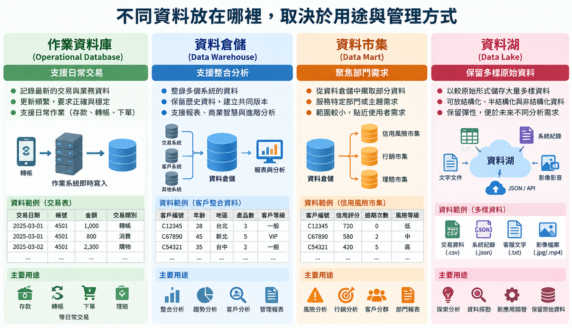

Slide 16
作業資料庫
主要用途
支援存款、轉帳、下單與理賠等日常作業
資料特色
記錄最新狀態，更新頻繁且要求正確
設計重點
快速寫入、交易一致與系統穩定
分析限制
跨系統與長期趨勢分析通常較不方便
大數據｜Week 03
Notes:
來源：舊教材 PDF A 第 87–123 頁；必要處依新版重組規劃補充。
教學提示：連結學生使用網銀時的即時交易。

Slide 17
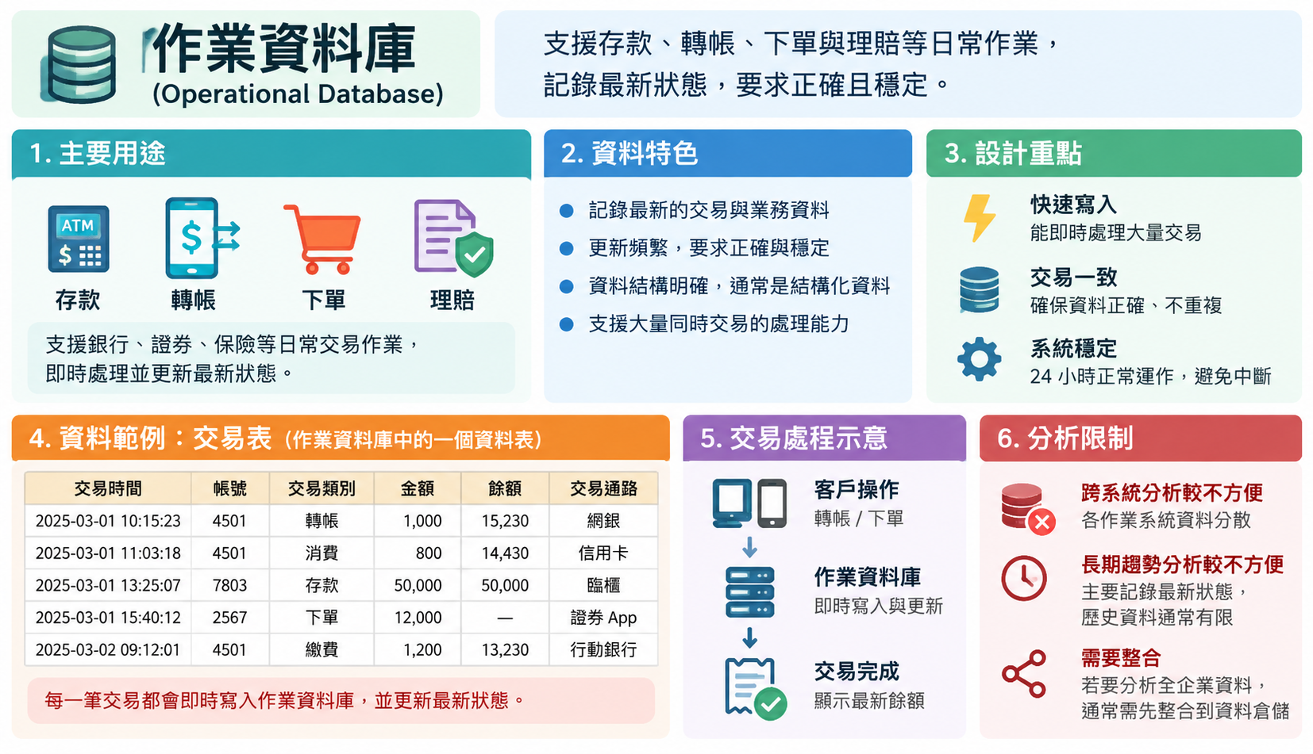

Slide 18
資料倉儲 Data Warehouse
把分散資料整理成可分析的共同版本
資料倉儲通常整合多個內部系統，保留歷史並提供報表、商業智慧與分析使用。
大數據｜Week 03
Notes:
來源：舊教材 PDF A 第 87–123 頁；必要處依新版重組規劃補充。
教學提示：避免把資料倉儲說成單純的大型資料庫。

Slide 19
資料倉儲的四個特性
主題導向
依客戶、商品或風險等分析主題組織
整合性
統一來源系統的欄位、代碼與定義
長期性
保留歷史，才能比較變化與趨勢
少變性
資料載入後以查詢與分析為主要用途
大數據｜Week 03
Notes:
來源：舊教材 PDF A 第 87–123 頁；必要處依新版重組規劃補充。
教學提示：來源對應舊教材資料倉儲四特性。

Slide 20
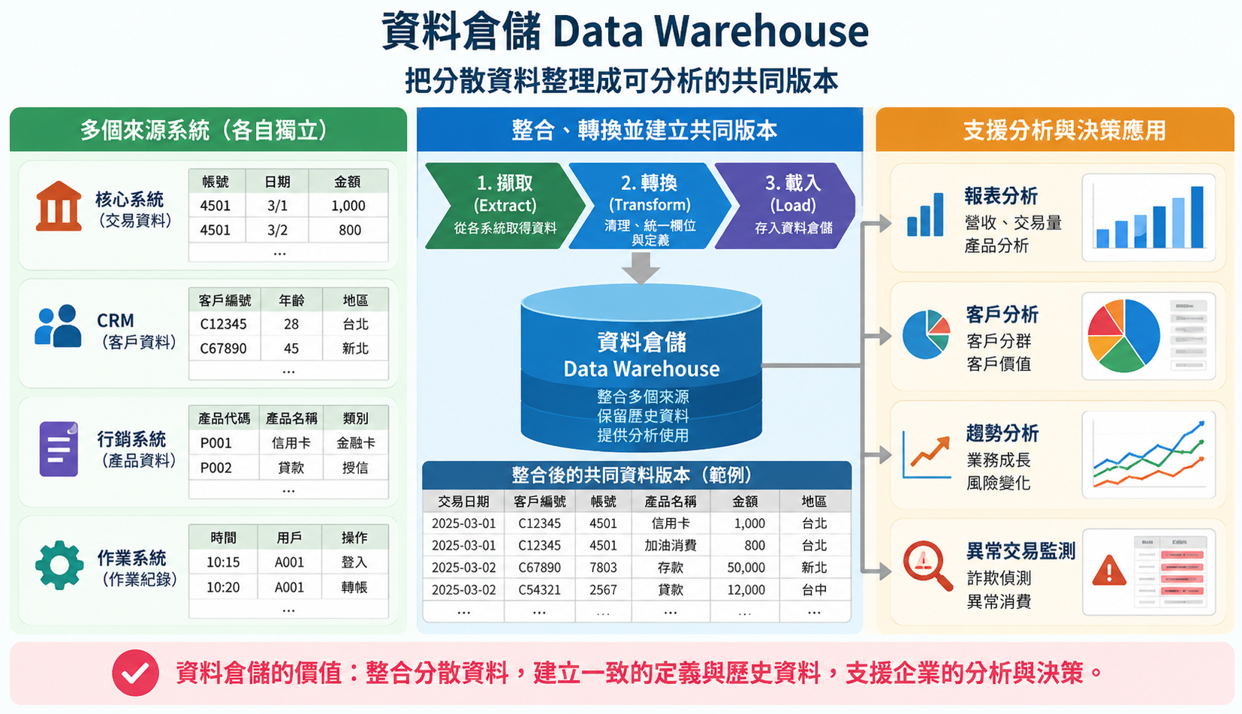

Slide 21
資料市集 Data Mart
定位
聚焦一個部門、主題或特定分析需求
例子
信用風險市集、行銷市集或理賠市集
優點
範圍較小，較容易貼近使用者需求
風險
各自建置可能形成重複與不一致
大數據｜Week 03
Notes:
來源：舊教材 PDF A 第 87–123 頁；必要處依新版重組規劃補充。
教學提示：比較全企業資料倉儲與部門資料市集。

Slide 22
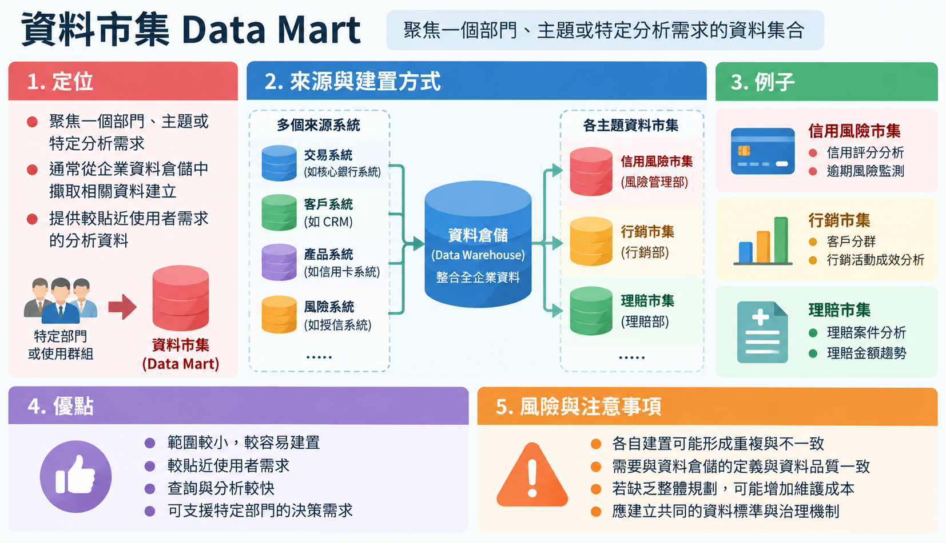

Slide 23
資料湖 Data Lake
定位
以較原始形式保留大量、多樣資料
可放內容
表格、系統紀錄、文件、文字與影像
優點
保留彈性，便於未來不同分析需求
風險
缺少目錄與治理時，資料會難以尋找與信任
大數據｜Week 03
Notes:
來源：舊教材 PDF A 第 87–123 頁；必要處依新版重組規劃補充。
教學提示：資料湖為新版補充，不深入產品架構。

Slide 24
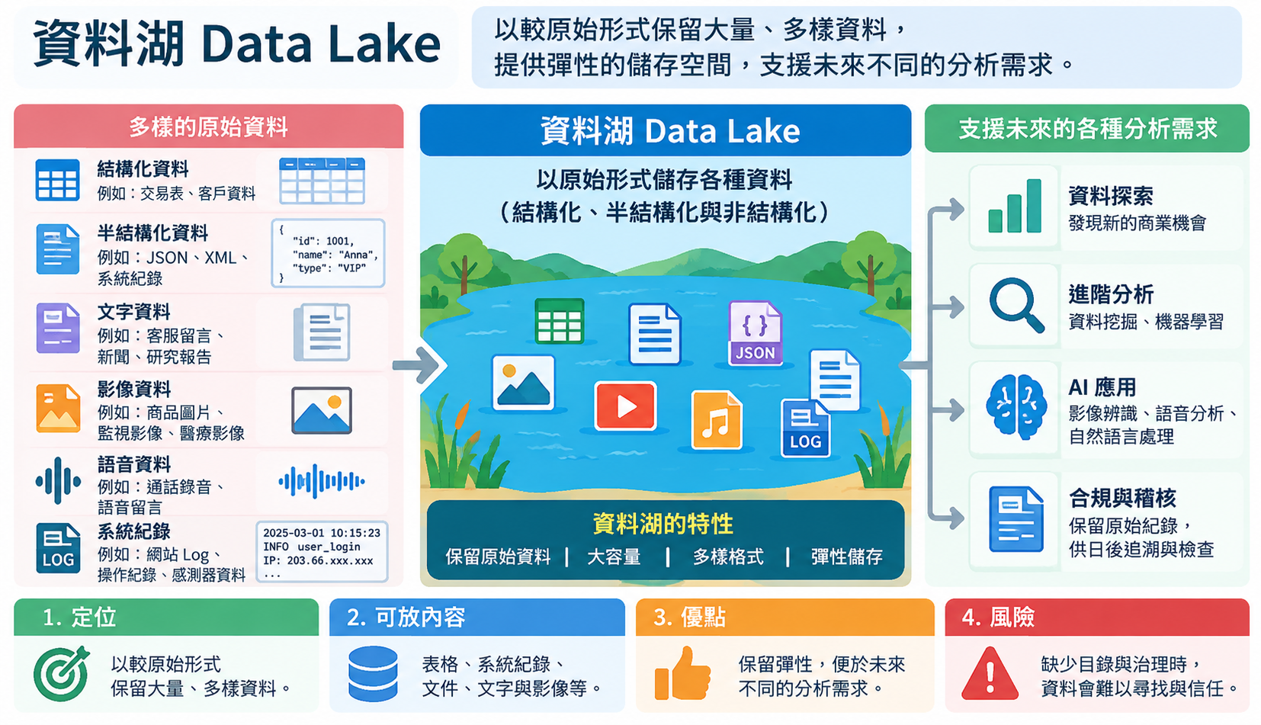

Slide 25
四種儲存方式的用途
作業資料庫
處理今天正在發生的交易
資料倉儲
整合歷史資料並支援共同分析
資料市集
服務特定部門或主題
資料湖
保留多樣、較原始的資料
實務上可能並存，不必硬選唯一一種
大數據｜Week 03
Notes:
來源：舊教材 PDF A 第 87–123 頁；必要處依新版重組規劃補充。
教學提示：以用途比較，避免絕對化。

Slide 26
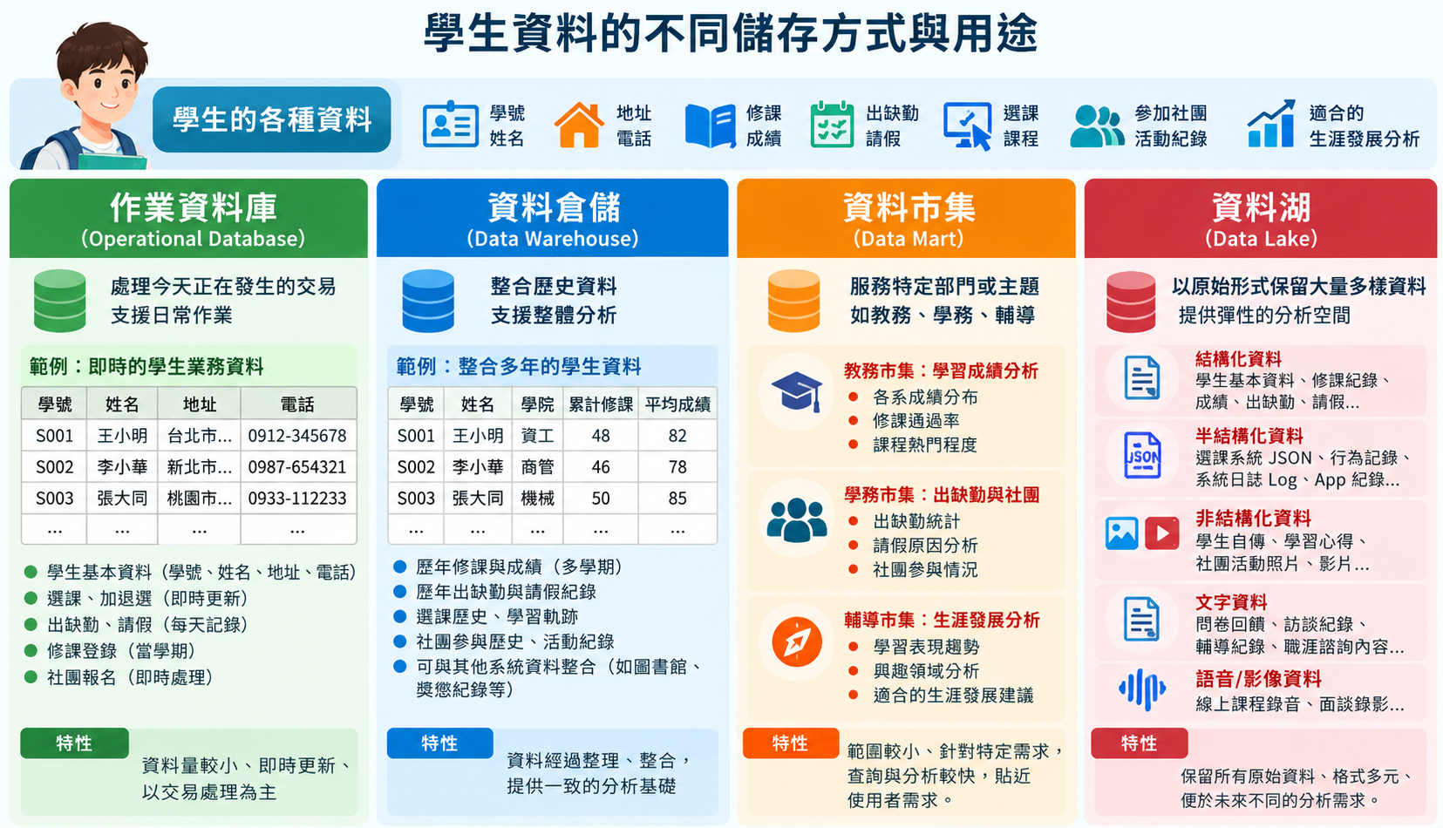

Slide 27
ETL｜先轉換再載入
01
02
03
Extract
Transform
Load
從來源擷取
清理並統一
載入分析環境
ETL 的重點是讓不同來源能以共同定義使用
ELT 則先載入，再於目標環境轉換
大數據｜Week 03
Notes:
來源：舊教材 PDF A 第 87–123 頁；必要處依新版重組規劃補充。
教學提示：只講流程差異，不比較特定產品。

Slide 28
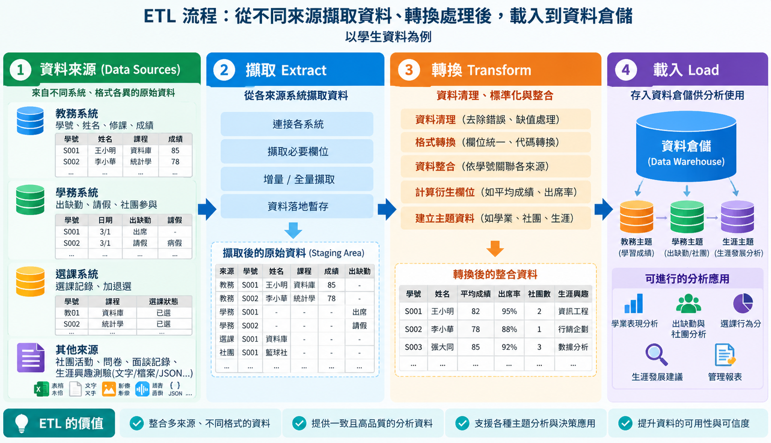

Slide 29
整合不只搬資料
共同識別
不同系統是否指向同一客戶或帳戶？
共同時間
交易時間、入帳時間與報表日期是否一致？
共同定義
『活躍客戶』在各部門是否相同？
追蹤來源
數字從哪裡來？經過哪些轉換？
大數據｜Week 03
Notes:
來源：舊教材 PDF A 第 87–123 頁；必要處依新版重組規劃補充。
教學提示：以定義不一致說明整合難點。

Slide 30
第二節小結
作業資料庫
支援日常交易與最新狀態
資料倉儲
整合歷史資料供分析
資料市集
服務特定主題與部門
資料湖
保留多樣原始資料
整合治理
統一識別、時間、定義與來源
大數據｜Week 03
Notes:
來源：舊教材 PDF A 第 87–123 頁；必要處依新版重組規劃補充。
教學提示：請學生用一句話區分資料庫與資料倉儲。

Slide 31
本節搶答題
5 分鐘｜先作答，再核對答案
1. 支援即時轉帳最接近哪一種？（A 作業資料庫 B 資料市集）
2. 長期趨勢分析較常使用什麼？（A 資料倉儲 B 暫存檔）
3. 只服務理賠部門的資料集合較接近？（A 資料市集 B 作業系統）
4. 資料湖缺少治理時最可能發生什麼？（A 難以尋找與信任 B 自動變乾淨）
5. ETL 的 T 代表什麼？（A Transform B Transfer）
答案：1-A 2-A 3-A 4-A 5-A
大數據｜Week 03
Notes:
來源：舊教材 PDF A 第 87–123 頁；必要處依新版重組規劃補充。
教學提示：先讓學生作答，再核對答案。

Slide 32
第三節｜處理、分析與呈現
資料規模增加時，單一電腦可能不再足夠
分散式儲存
分散式處理
雲端服務
分析呈現
資料分開保存
工作分開計算
依需要取得資源
把結果交給使用者
大數據｜Week 03
Notes:
來源：舊教材 PDF A 第 87–123 頁；必要處依新版重組規劃補充。
教學提示：用合作完成大量工作作為比喻。

Slide 33
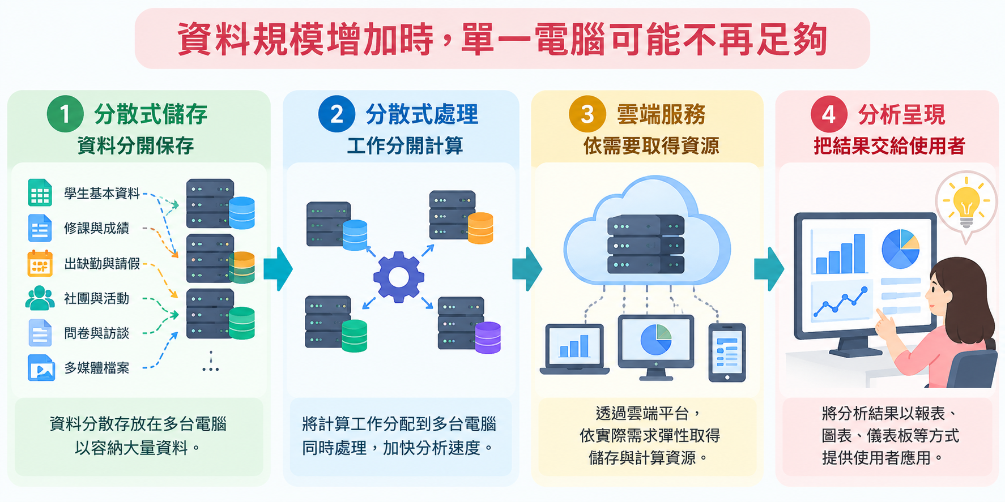

Slide 34
分散式處理的核心想法
把資料與工作分給多台電腦
系統再把各部分結果彙整。這種方式能處理更大規模，也能透過副本降低單一設備故障的影響。
大數據｜Week 03
Notes:
來源：舊教材 PDF A 第 87–123 頁；必要處依新版重組規劃補充。
教學提示：不講節點配置或程式細節。

Slide 35
Hadoop 的歷史角色
背景
大量網頁與非結構化資料促成分散式需求
定位
開放原始碼的分散式儲存與處理生態
代表概念
HDFS 分散儲存，MapReduce 分散計算
今天的理解
保留核心觀念，不把它視為唯一現代方案
大數據｜Week 03
Notes:
來源：舊教材 PDF A 第 87–123 頁；必要處依新版重組規劃補充。
教學提示：依舊教材第 102–109 頁更新定位。

Slide 36
分散式儲存:HDFS 的概念
01
02
03
04
切割
分散
副本
讀取
大型檔案分成區塊
區塊存到多台設備
重要資料保留多份
系統協調並組回需要內容
重點：容量可擴充，也能降低單點故障風險
大數據｜Week 03
Notes:
來源：舊教材 PDF A 第 87–123 頁；必要處依新版重組規劃補充。
教學提示：副本數不固定背誦，重點是容錯概念。

Slide 37
分散式處理: MapReduce 的概念
01
02
03
Map
Shuffle
Reduce
把工作拆成多份並行計算
把相同類型結果整理到一起
彙整成最後結果
名詞 | 常見學術用語 | 應用端用語
MapReduce | 映射歸約 | 分散式映射與彙總
Map | 映射 | 拆解與平行計算
Shuffle | 洗牌 | 依鍵值分組
Reduce | 歸約 | 彙總計算
例：不同電腦先統計各分店交易，再彙總全行結果
大數據｜Week 03
Notes:
來源：舊教材 PDF A 第 87–123 頁；必要處依新版重組規劃補充。
教學提示：用分店交易統計取代程式語法。

Slide 38
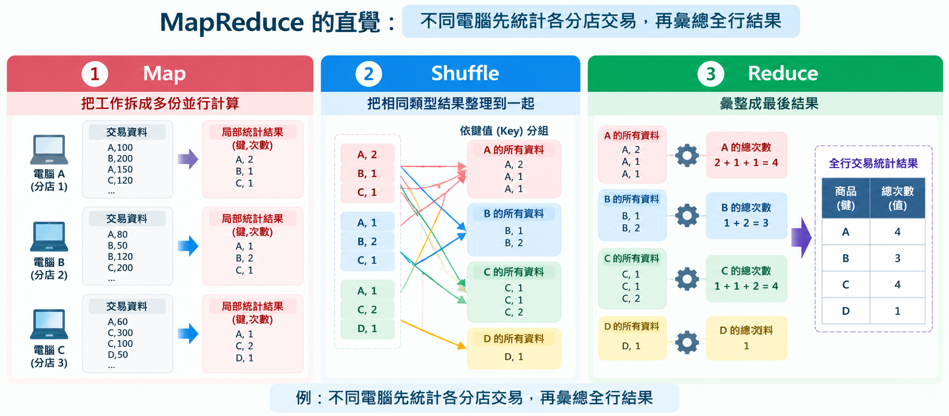

Slide 39
雲端運算的角色
資源取得
依需求使用運算、儲存與平台服務
彈性
工作量增加時可調整資源
管理
由服務提供者處理部分基礎設施工作
責任
組織仍需管理權限、資料安全與成本
大數據｜Week 03
Notes:
來源：舊教材 PDF A 第 87–123 頁；必要處依新版重組規劃補充。
教學提示：避免把雲端說成完全外包責任。

Slide 40
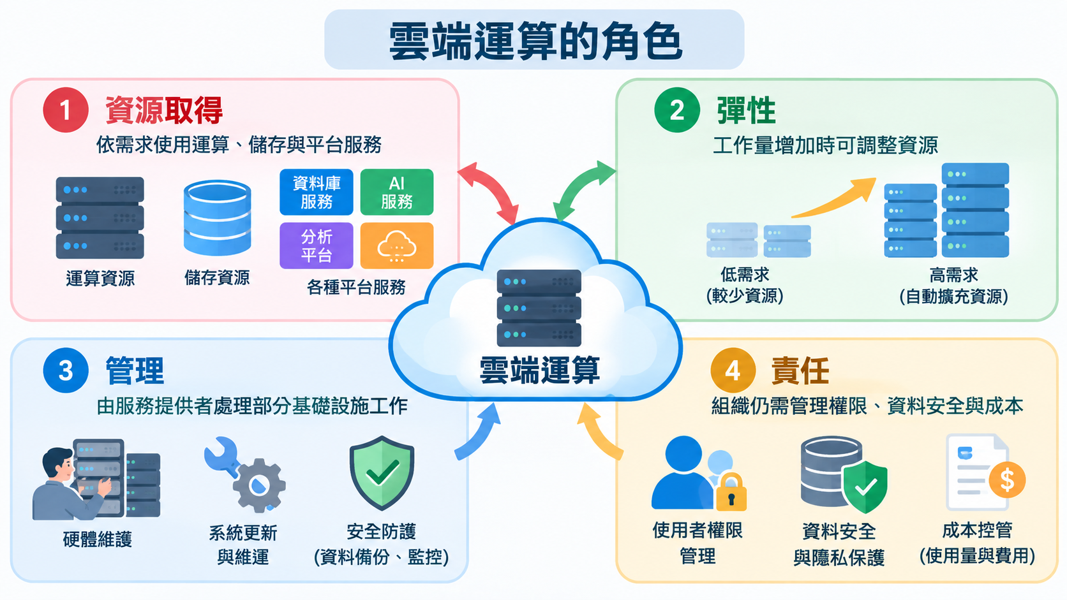

Slide 41
批次架構與即時架構
批次分析
即時分析
日終或月底集中處理
適合完整報表與歷史趨勢
允許較長處理時間
事件進入後立即處理
適合交易監測與系統告警
要求低延遲與穩定運作
大數據｜Week 03
Notes:
來源：舊教材 PDF A 第 87–123 頁；必要處依新版重組規劃補充。
教學提示：再次連回第一節的時限概念。

Slide 42
分析層的工作
查詢
依條件找出資料與彙總結果
商業智慧
以報表與儀表板掌握營運狀況
資料探勘
找出分群、關聯、分類與預測模式
模型服務
把分析結果接回實際作業流程
大數據｜Week 03
Notes:
來源：舊教材 PDF A 第 87–123 頁；必要處依新版重組規劃補充。
教學提示：預告 W04 與後續分析方法。

Slide 43
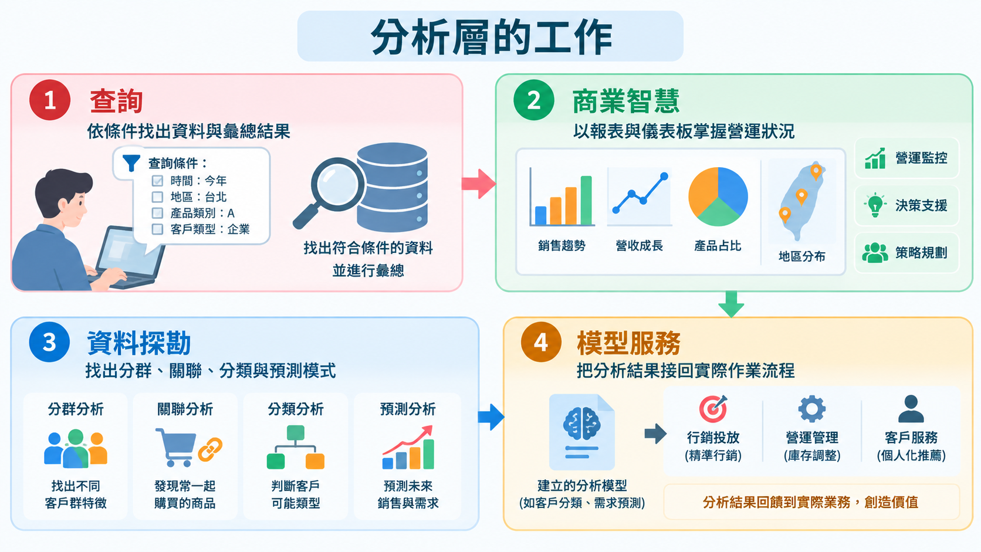

Slide 44
視覺化呈現讓結果可理解
比較
長條圖呈現類別差異
趨勢
折線圖呈現時間變化
關係
散佈圖呈現兩個數值的關係
原則
先確認讀者與問題，再選圖表
圖表的工作是縮短理解時間，不是增加裝飾
大數據｜Week 03
Notes:
來源：舊教材 PDF A 第 87–123 頁；必要處依新版重組規劃補充。
教學提示：舊教材第 121–123 頁與 W05 視覺化內容濃縮。

Slide 45
Week 03 全週小結
資料型態
決定儲存與處理方式
儲存整合
讓分散資料形成共同版本
分散與雲端
支援更大規模與彈性資源
分析呈現
把資料轉成可理解、可使用的結果
選擇原則
配合問題、時限、安全與成本
大數據｜Week 03
Notes:
來源：舊教材 PDF A 第 87–123 頁；必要處依新版重組規劃補充。
教學提示：預告 W04 大數據核心技術與方法選擇。

Slide 46
本節搶答題
5 分鐘｜先作答，再核對答案
1. HDFS 的核心概念較接近？（A 分散儲存 B 圖表美化）
2. MapReduce 的 Map 主要做什麼？（A 拆分並行工作 B 最後彙整）
3. 使用雲端後，組織是否仍需管理權限與安全？（A 需要 B 不需要）
4. 呈現時間趨勢通常適合什麼圖？（A 折線圖 B 圓餅圖）
5. 選擇技術時最重要的是？（A 配合問題與時限 B 名稱最新）
答案：1-A 2-A 3-A 4-A 5-A
大數據｜Week 03
Notes:
來源：舊教材 PDF A 第 87–123 頁；必要處依新版重組規劃補充。
教學提示：先讓學生作答，再核對答案。

